Slide 1
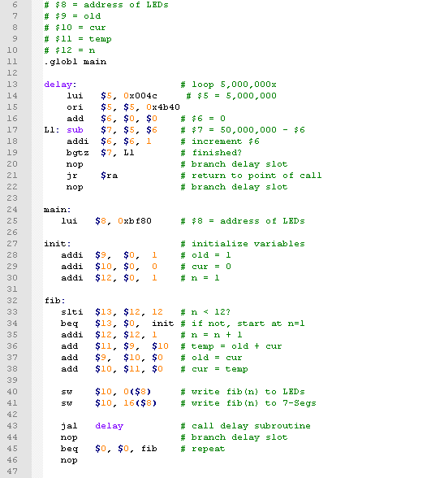
Fibonacci: main.s

Slide 2
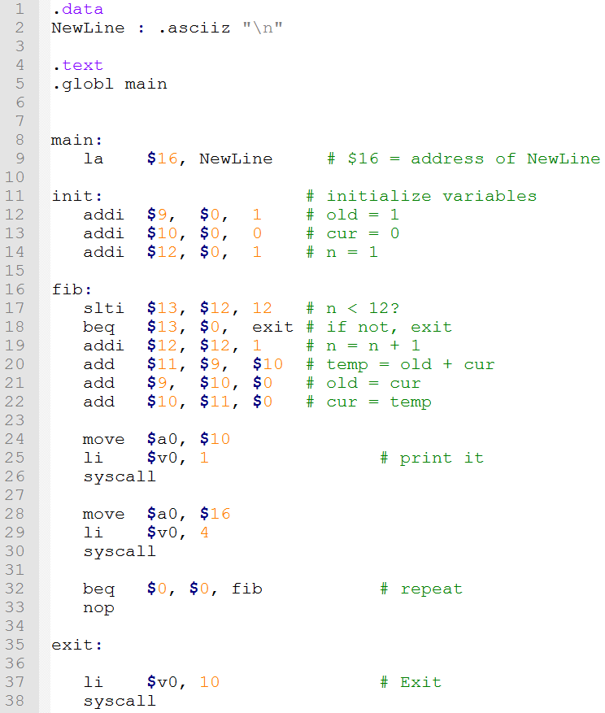
Fibonacci: main.s
QtSpim

